Slide 1
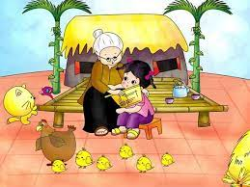
Bài thơ: Thăm nhà bà

Slide 2
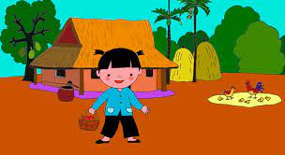
Đến thăm bà
Bà đi vắng
Có đàn gà
Chơi ngoài nắng.

Slide 3
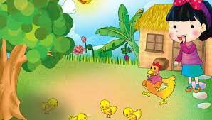
Cháu đứng ngắm
Đàn gà con
Rồi gọi luôn
Bập bập bập.

Slide 4
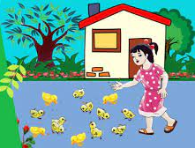
Chúng lật đật
Chạy nhanh nhanh
Xúm vòng quanh
Kêu chiếp chiếp
Gà mải miết
Nhặt thóc vàng

Slide 5
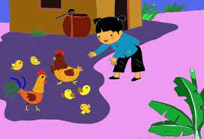
Cháu nhẹ nhàng
Lùa vào mát.

